Slide 1
Вероятность и статистика
7 класс

Slide 2
Описательная статистика
Объем.
Среднее арифметическое
Наибольшее и наименьшее значение.
Размах.
Мода.

Slide 3
Числовой набор
Числовой набор — это неупорядоченная коллекция данных. В таблице дан рост игроков футбольной команды.

Slide 4
Объем числового ряда (V)
Объем - это количество элементов в нем

Slide 5
Среднее арифметическое

Slide 6
Среднее арифметическое

Slide 7
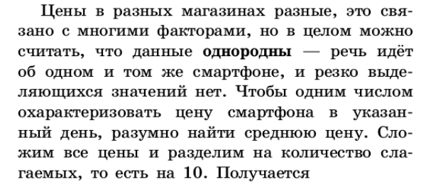
Среднее арифметическое

Slide 8
Среднее арифметическое

Slide 9
Среднее арифметическое
В физике эту точку называют – центром масс

Slide 10
Среднее арифметическое
Где применяют показатель среднего арифметического?
Приведите примеры

Slide 11
Среднее арифметическое. Решение задач

Slide 12
Дополнительно

Slide 13
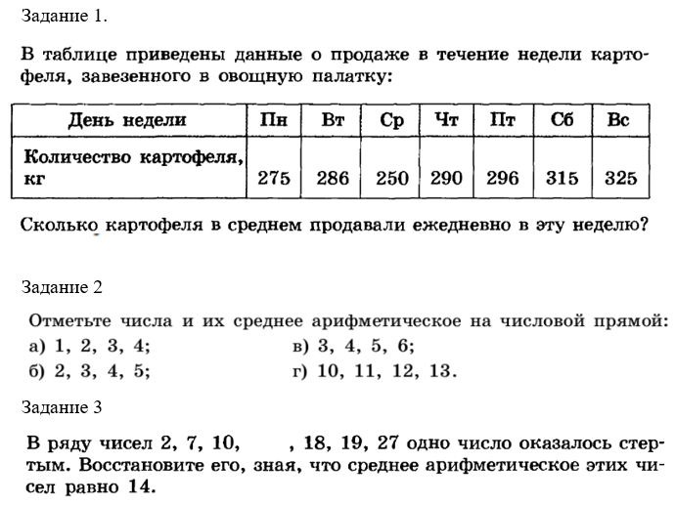
Домашнее задание

Slide 14
Урок 2. Среднее арифметическое в табличном процессоре Excel

Slide 15
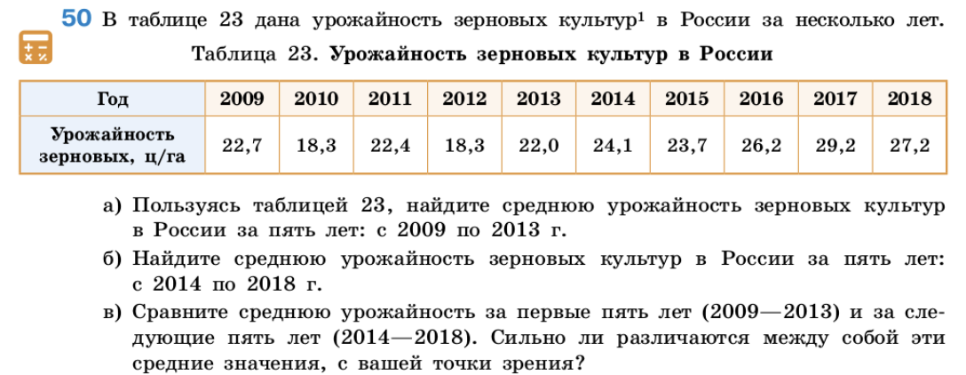
Среднее арифметическое Компьютерный практикум
Включите компьютер;
В папке Рабочая найдите файл «Среднее арифметическое»;
Скопируйте его и вставьте в свою папку;
Откройте файл и используя функцию Срзнач(), ответьте на вопросы.

Slide 16
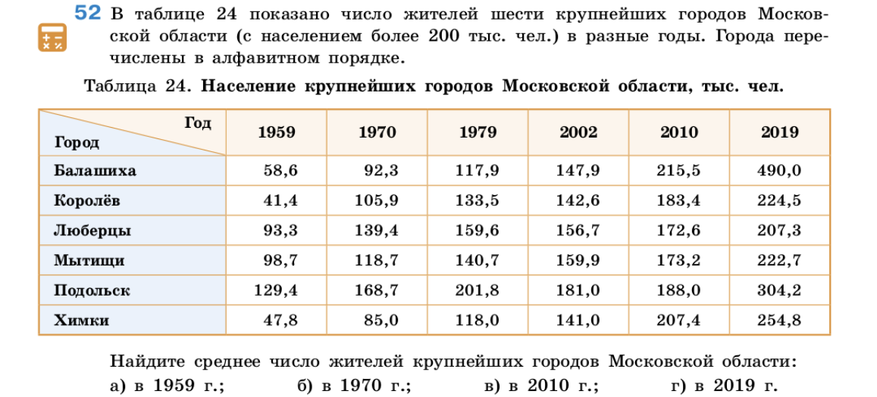
Среднее арифметическое Компьютерный практикум
Выполните самостоятельно

Slide 17
Домашнее задание
В табличном процессоре создать таблицу со своими оценками по предметам, найти среднее арифметическое по каждому предмету, сделать вывод.

Slide 18
Презентация создана на основе учебного пособия
Теория вероятностей и статистика / И. Р. Высоцкий, И. В. Ященко. — М.: Москва, из-во Просвещение, 2023 г. Эл. версия

